Slide 1
Principios básicos de Machine learning
Semillero de redes neuronales
Universidad Nacional de Colombia Sede Medellín

Slide 2
Objetivos generales de esta sección

Slide 3
Objetivos generales de esta sección
Aprender a hablar machine learning

Slide 4
Objetivos generales de esta sección
Aprender a hablar machine learning
Ver algunos ejemplos de algoritmos de machine learning

Slide 5
Objetivos generales de esta sección
Aprender a hablar machine learning
Ver algunos ejemplos de algoritmos de machine learning
Crear la infraestructura conceptual para entender redes neuronales

Slide 6
Temas específicos

Slide 7
Temas específicos
El framework formal del machine learning

Slide 8
Temas específicos
El framework formal del machine learning
Regresión lineal, regresión logística

Slide 9
Temas específicos
El framework formal del machine learning
Regresión lineal, regresión logística
Hiperparámetros

Slide 10
Temas específicos
El framework formal del machine learning
Regresión lineal, regresión logística
Hiperparámetros
El tradeoff (sacrificio) sesgo-varianza

Slide 11
El framework formal del machine learning

Slide 12

El framework formal del machine learning
Un algoritmo de machine learning es un algoritmo que es capaz de aprender a partir de datos

Slide 13
El framework formal del machine learning
Un algoritmo de machine learning es un algoritmo que es capaz de aprender a partir de datos
Un algoritmo se dice que aprende de la experiencia 𝐸 con respecto a una tarea 𝑇 y una medida de rendimiento 𝑅, si su rendimiento en la tarea 𝑇, medido por 𝑅, mejora con la experiencia 𝐸.

Slide 14


Aprender: Entrenamiento Hacer la tarea: Inferencia

Slide 15

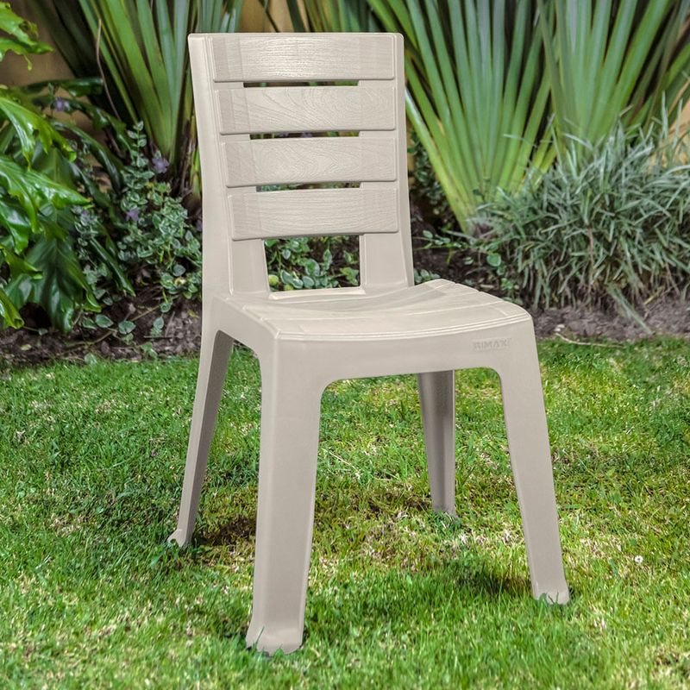
Ejemplo: Clasificar imágenes de gatos
1
0

Slide 16

Ejemplo: Clasificar imágenes de gatos
Tarea T: Dada una imagen, devolver un 1 si la imagen contiene un gato y 0 si no.

Slide 17
Ejemplo: Clasificar imágenes de gatos
Tarea T: Dada una imagen, devolver un 1 si la imagen contiene un gato y 0 si no.
Experiencia E: Un conjunto de imágenes, algunos con gatos y otras sin gatos.

Slide 18
Ejemplo: Clasificar imágenes de gatos
Tarea T: Dada una imagen, devolver un 1 si la imagen contiene un gato y 0 si no.
Experiencia E: Un conjunto de imágenes, algunos con gatos y otras sin gatos.
Rendimiento R: Proporción entre imágenes bien clasificadas e imágenes mal clasificadas.

Slide 19

Echemos un vistazo más profundo a cada concepto…

Slide 20

La tarea T
Es lo que queremos que el algoritmo haga.

Slide 21
La tarea T
Es lo que queremos que el algoritmo haga.
NO es el proceso de aprendizaje

Slide 22
La tarea T
Es lo que queremos que el algoritmo haga.
NO es el proceso de aprendizaje
Están descritas en como el algoritmo debería procesar un ejemplo.

Slide 23
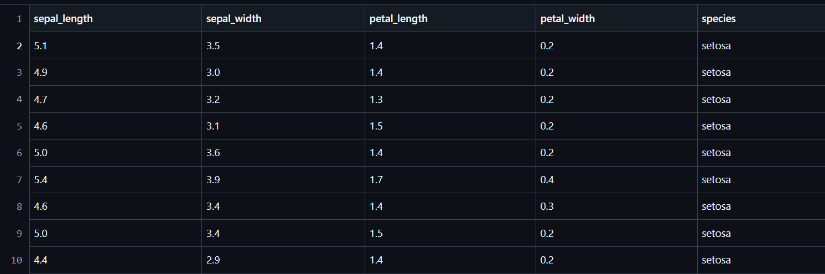
Ejemplos y características (features)
EJEMPLO
CARACTERÍSTICA

Slide 24

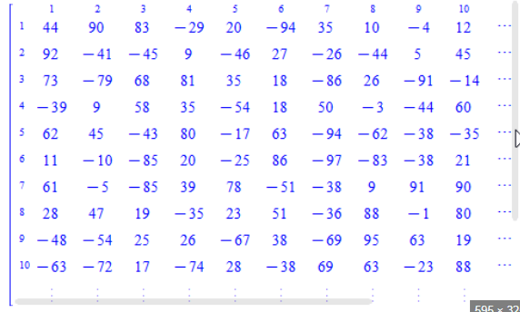
Característica
256
256
Ejemplo

Slide 25
Característica
256
256
Ejemplo
¿Cuántas características tiene cada ejemplo?

Slide 26
Característica
256
256
Ejemplo
¿Cuántas características tiene cada ejemplo? Respuesta: 256x256 = 65 536

Slide 27

Tipos de tarea

Slide 28


Clasificación
Dado un ejemplo, queremos clasificarlo en k categorías
1
0
No es el gato que buscamos…

Slide 29
Clasificación
Dado un ejemplo, queremos clasificarlo en k categorías
En específico, el algoritmo debe entregar una función f(x) tal que f(x) = k si x pertenece a la categoría k.
1
0
No es el gato que buscamos…

Slide 30



Clasificación
Dado un registro de actividad en una cuenta de banco, determinar si la actividad es sospechosa.
Determinar si un correo es spam o no es spam.
Dado un post en una red social, clasificar el sentimiento del post como positivo, negativo o neutral.

Slide 31
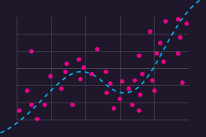
Regresión
En este tipo de tarea, le pedimos al algoritmo que realice una predicción de un valor numérico dada una entrada.

Slide 32
Regresión
En este tipo de tarea, le pedimos al algoritmo que realice una predicción de un valor numérico dada una entrada.
La salida no es un conjunto discreto, sino todo un conjunto de valores.

Slide 33


Regresión
Calcular la probabilidad de que llueva durante el día, dado un conjunto de datos meteorológicos a las 6:00am de ese mismo día.
Determinar la probabilidad de que un usuario de una red social reaccione a un post.
Dada la información de un apartamento (estrato, metros cuadrados de área, altura, densidad de extranjeros en un kilometro a la redonda) predecir el valor del arriendo.

Slide 34
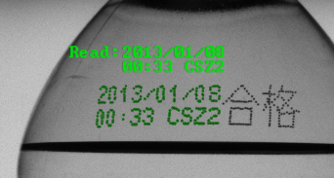

Transcripción
En este tipo de tarea, el sistema observa una representación no estructurada de un dato y la transcribe a una forma textual

Slide 35
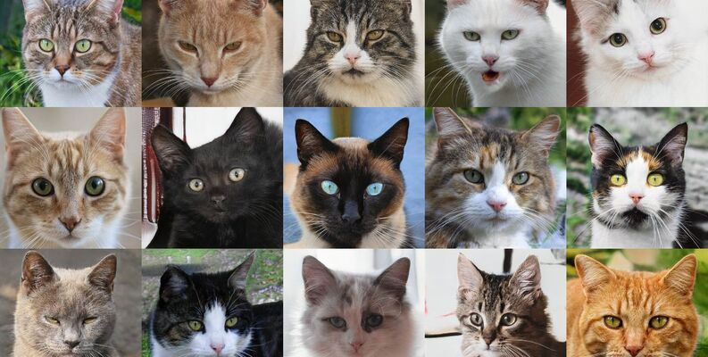
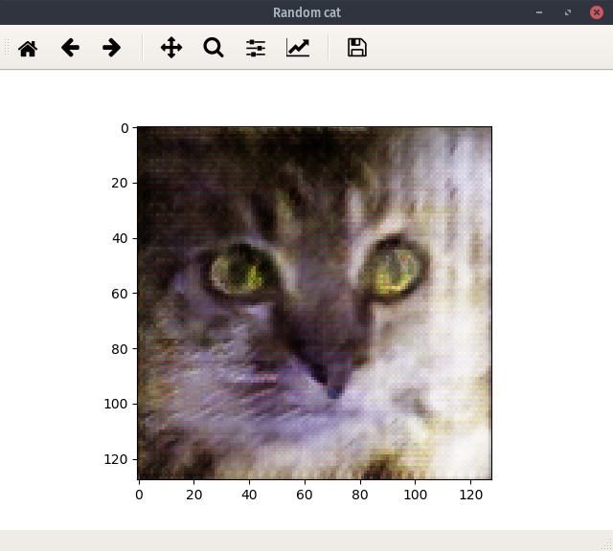
Síntesis y muestreo
En este tipo de tarea, le pedimos al algoritmo que genere nuevos ejemplos a aquellos en el conjunto de entrenamiento.

Slide 36


Quitar ruido
En este tipo de tarea, la entrada del algoritmo es un ejemplo corrupto x*, y queremos predecir su versión limpia x.
Aumentar la calidad de una imagen, video, o un audio
Quitar el ruido cósmico de imágenes astronómicas

Slide 37

Hay muchos más tipos de tareas
Los tipos se pueden mezclar.
Recordemos: La tarea NO es como el algoritmo aprende, sino lo que queremos que haga.

Slide 38

El rendimiento R
Es una medida de que tan bien el algoritmo está realizando la tarea.
Usualmente evaluamos el rendimiento en un conjunto de test, separado del conjunto de datos de entrenamiento

Slide 39


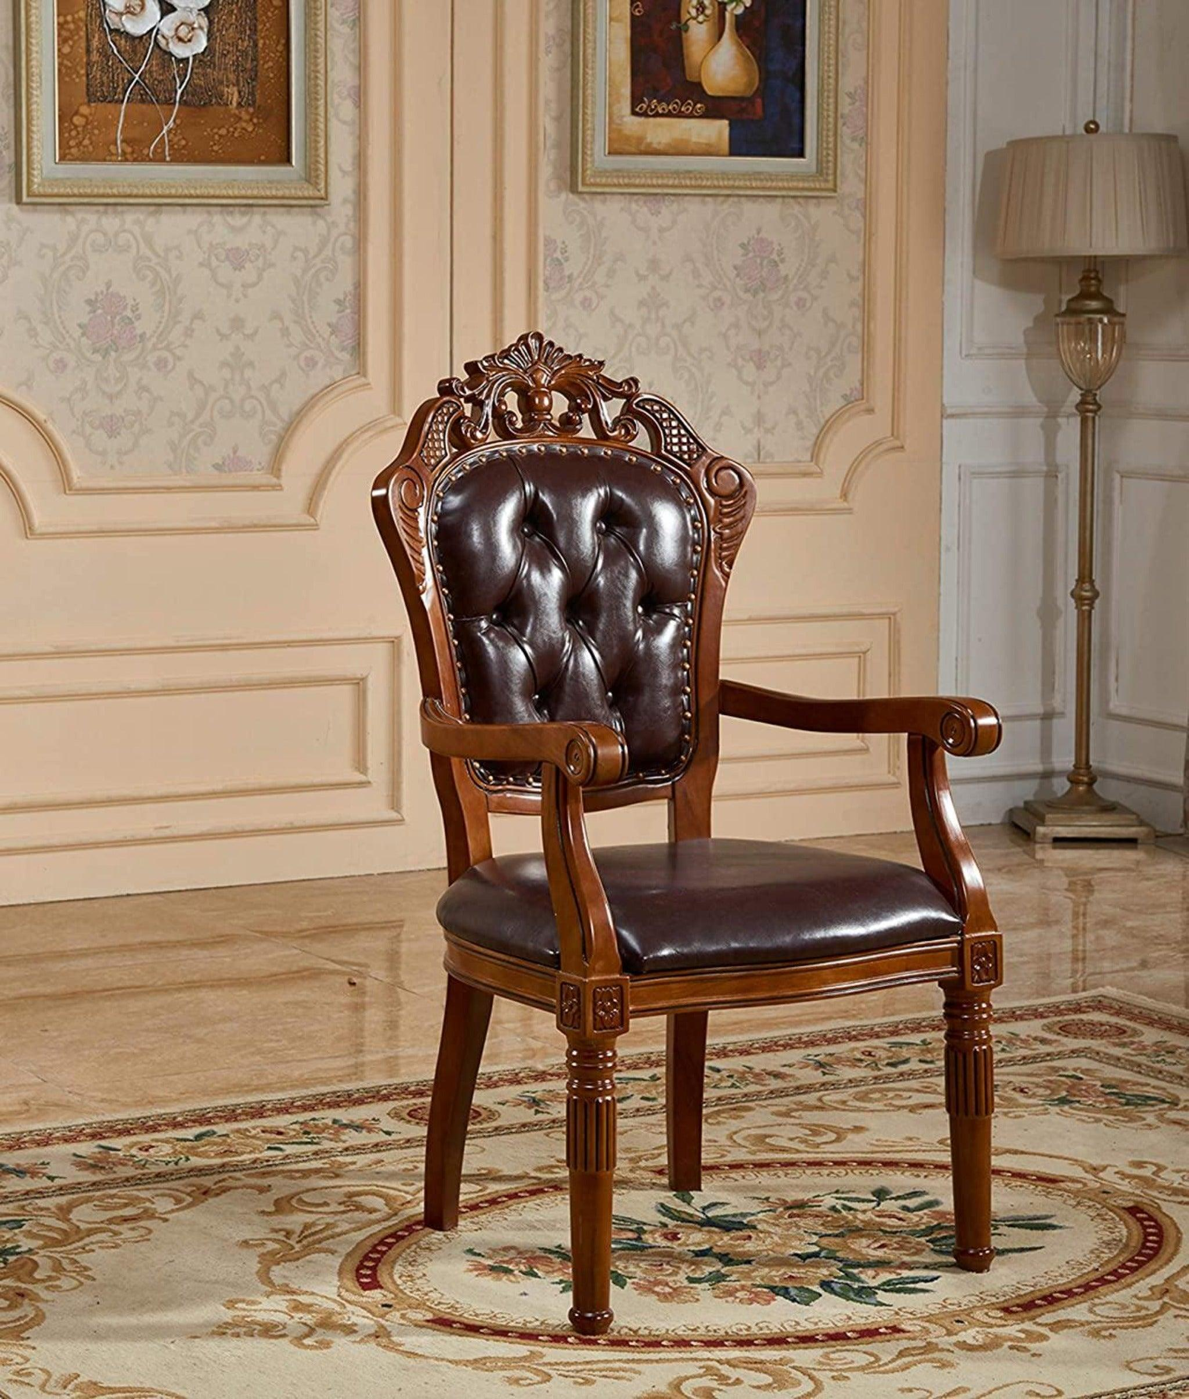








Dataset de entrenamiento vs dataset de test
Dataset de entrenamiento. Lo usamos para que el modelo aprenda a clasificar gatos
Dataset de test. Lo usamos para ver que tan bueno es el modelo clasificando gatos que nunca ha visto antes

Slide 40

¿Es mejor un falso positivo que un falso negativo? Ej: No nos queremos perder de ningún gato, pero no tenemos problema identificando una sombra como un gato.
¿Cuántos datos usamos para el conjunto de entrenamiento y para el conjunto de test?
¿Qué hacemos si tenemos pocos datos?

Slide 41

La experiencia E
Se refiere a que tipo de experiencias tiene el modelo a la hora de aprender

Slide 42
La experiencia E
Se refiere a que tipo de experiencias tiene el modelo a la hora de aprender
La mayoría de algoritmos que veremos en el semillero “experimentan” un conjunto de datos

Slide 43
La experiencia E
Se refiere a que tipo de experiencias tiene el modelo a la hora de aprender
La mayoría de algoritmos que veremos en el semillero “experimentan” un conjunto de datos
Podemos clasificar la experiencia en aprendizaje supervisado, aprendizaje no supervisado y aprendizaje por refuerzo

Slide 44
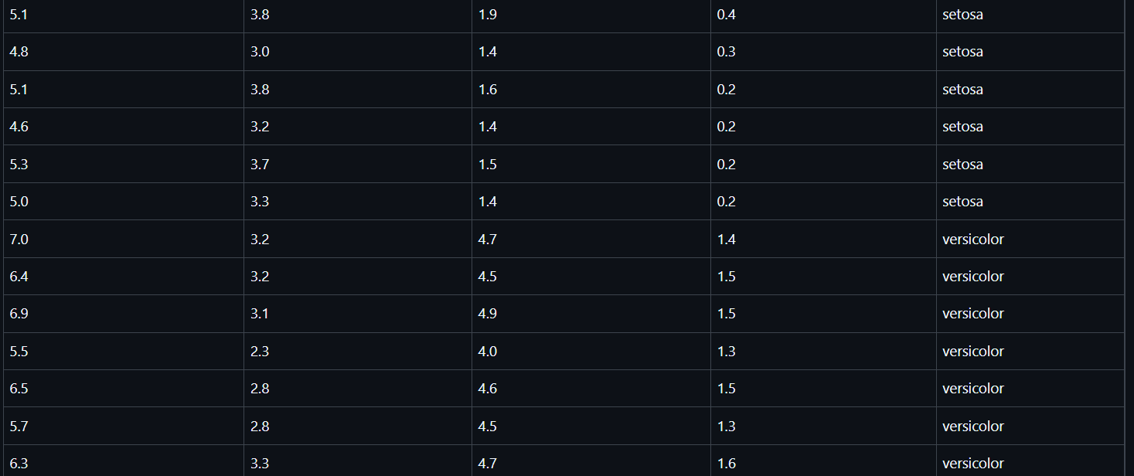
Aprendizaje supervisado
El conjunto de datos tiene etiquetas que le indican al algoritmo que es lo que debe predecir
ETIQUETA

Slide 45

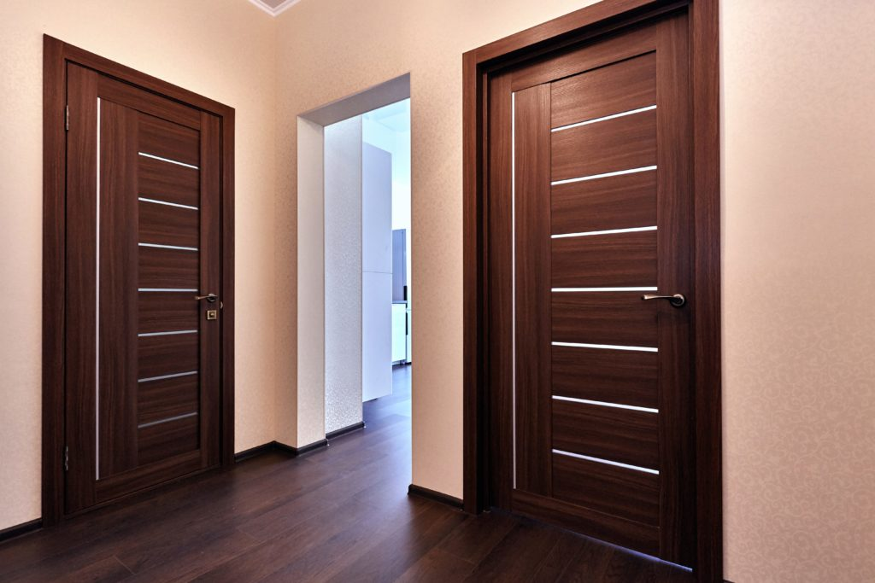
Aprendizaje supervisado
El conjunto de datos tiene etiquetas que le indican al algoritmo que es lo que debe predecir
GATO
NO GATO

Slide 46
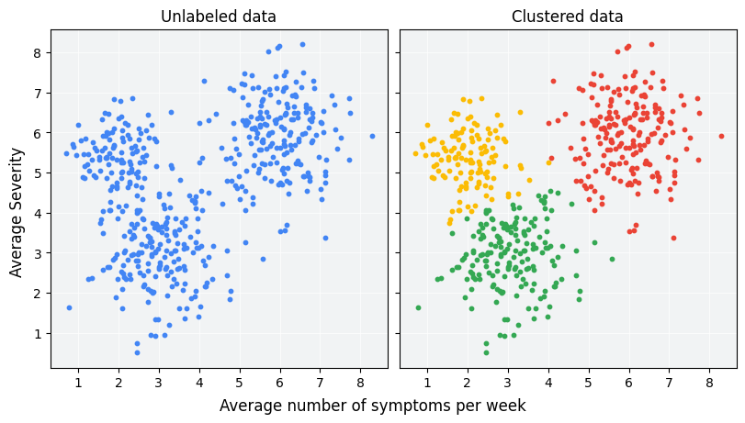
Aprendizaje no supervisado
El algoritmo también experimenta un conjunto de datos, con la diferencia de que los datos NO están etiquetados
El algoritmo debe encontrar patrones ocultos en los datos

Slide 47
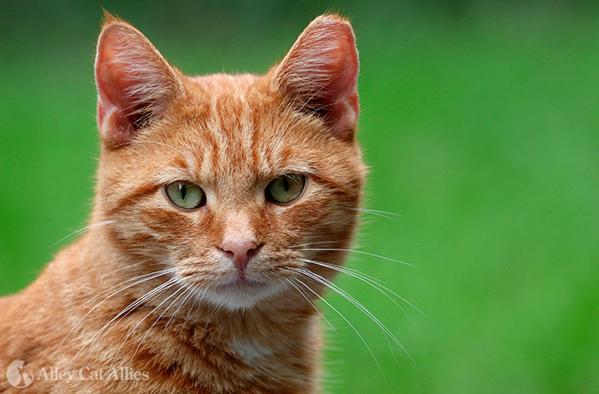





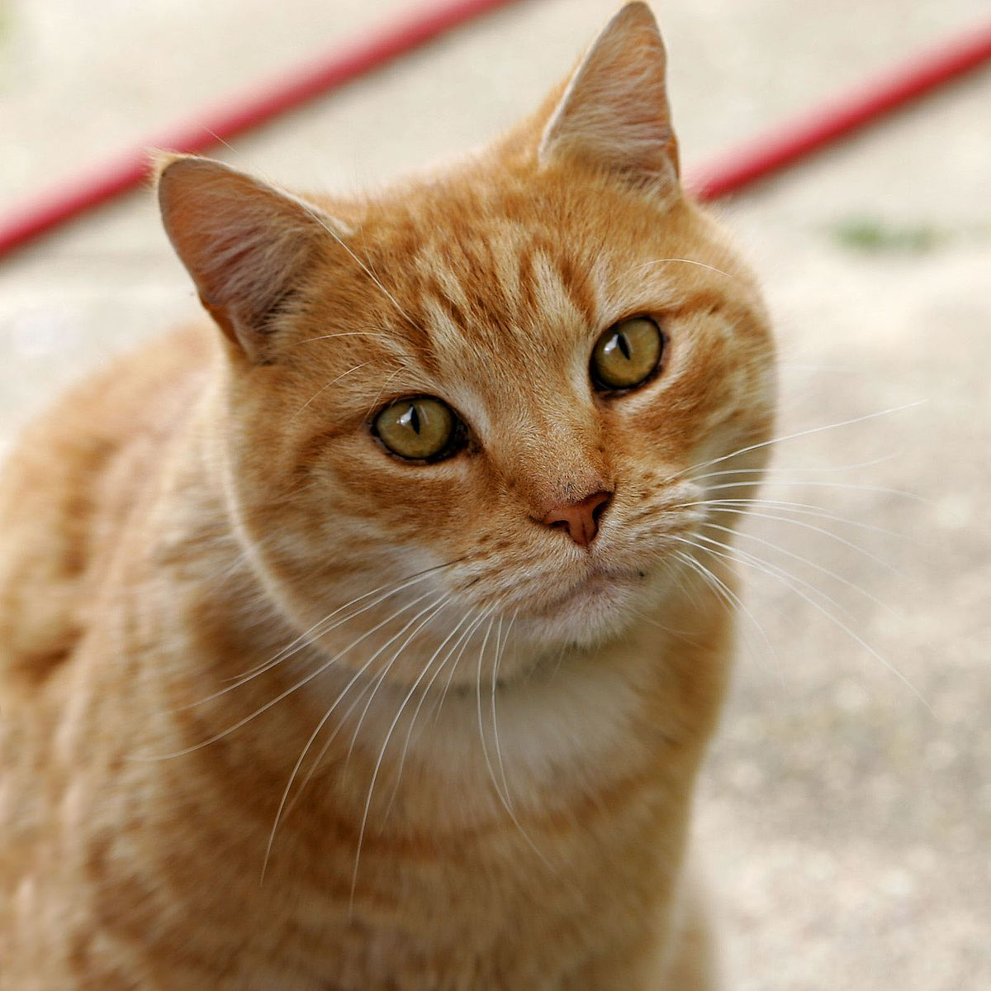
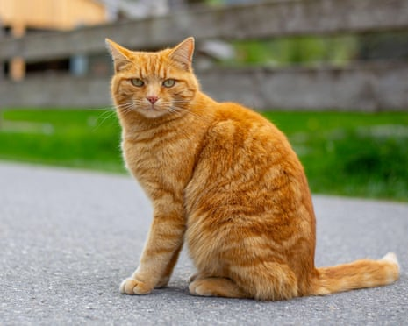


Aprendizaje no supervisado

Slide 48
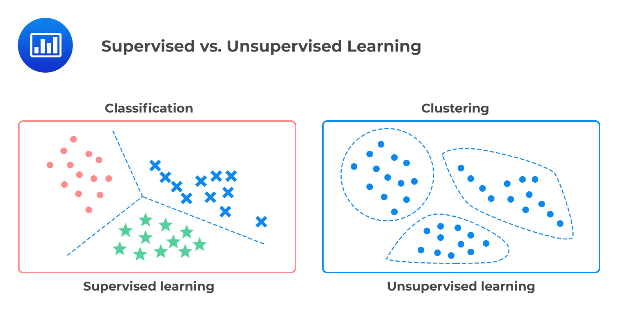

Slide 49

Aprendizaje por refuerzo
El algoritmo, llamado agente, interactúa con un entorno
En el entorno hay recompensas
Hay que encontrar el balance entre explotar el entorno conocido y explorar el entorno desconocido para maximizar las recompensas

Slide 50
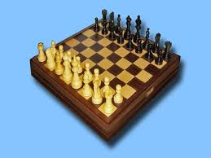


Aprendizaje por refuerzo

Slide 51
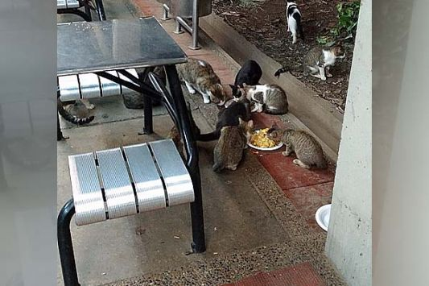
Aprendizaje por refuerzo
Los gatos de la universidad son agentes en un entorno con recompensas

Slide 52

Con más formalidad
Aprendizaje supervisado: Estimar 𝑝(y|x), la probabilidad de y dado x.
Aprendizaje no supervisado: intentar aprender implícita o explícitamente la distribución de probabilidad 𝑝(x), o características interesantes de la distribución.

Slide 53
Conjuntos de datos o datasets
Vector de etiquetas y
Día | Presión | Temperatura (C°) | Velocidad del viento
1 | 0.34 | 30 | 10
2 | 0.31 | 23 | 9
3 | 0.23 | 25 | 9
4 | 0.21 | 27 | 11
5 | 0.11 | 26 | 10
6 | 0.09 | 21 | 8
7 | 0.11 | 22 | 10
9 | 0.12 | 25 | 10
10 | 0.23 | 25 | 11
11 | 0.2 | 21 | 10
Llovió
SI
SI
NO
NO
SI
NO
NO
SI
NO
NO
EJEMPLO #2
CARACTERÍSTICA
DEL EJEMPLO #2
Matriz de diseño X

Slide 54
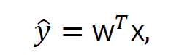
Regresión lineal
Es un modelo para tareas de regresión
Dado un ejemplo x, cuya etiqueta verdadera es y, definimos la predicción del modelo de regresión lineal como
Donde w es un vector de parámetros.

Slide 55
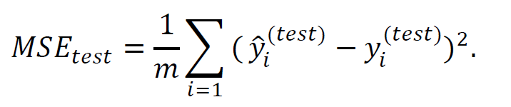
Regresión lineal: rendimiento
Calculamos el rendimiento del modelo en el conjunto de test usando el error cuadrático medio
Número de ejemplos del conjunto de test
Valor real de la etiqueta del ejemplo i-ésimo
Predicción del modelo en el ejemplo i-ésimo

Slide 56
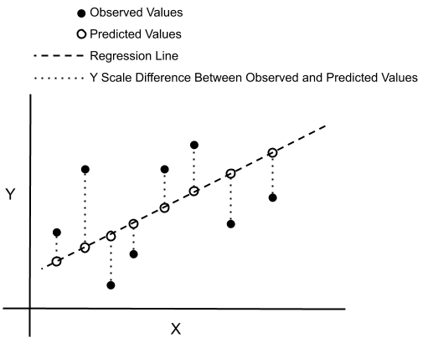
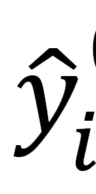
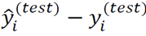
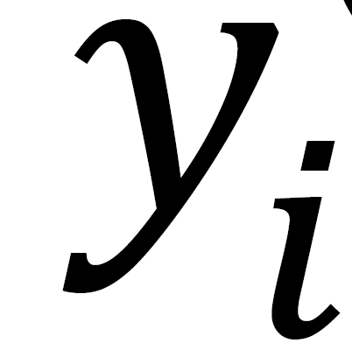

Slide 57
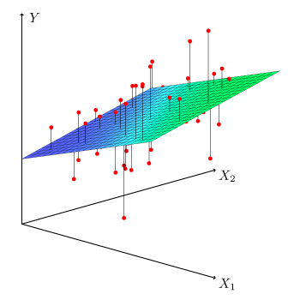

Slide 58
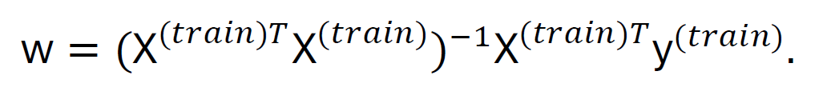
Regresión lineal: forma cerrada de la solución

Slide 59

Surgen algunas preguntas:

Slide 60
Surgen algunas preguntas:
¿Por qué elegimos el error cuadrático medio?

Slide 61
Surgen algunas preguntas:
¿Por qué elegimos el error cuadrático medio?
¿La regresión lineal solo permite predecir líneas rectas, planos, hiperplanos, etc?

Slide 62
Surgen algunas preguntas:
¿Por qué elegimos el error cuadrático medio?
¿La regresión lineal solo permite predecir líneas rectas, planos, hiperplanos, etc?
¿Cómo sacamos la fórmula de la solución cerrada?

Slide 63
Surgen algunas preguntas:
¿Por qué elegimos el error cuadrático medio?
¿La regresión lineal solo permite predecir líneas rectas, planos, hiperplanos, etc?
¿Cómo sacamos la fórmula de la solución cerrada?
En la forma cerrada de la solución hay que invertir una matriz. ¿Que pasa si la matriz no es invertible?

Slide 64
Preguntas

Slide 65
Anuncios parroquiales
Página web
Presentaciones por parte de ustedes

